Slide 1
Плоскость. Прямая. Луч.
5 класс

Slide 2
Поверхности стола, школьной доски, оконного стекла дают представление о плоскости. Эти поверхности имеют края.
У плоскости края нет. Она простирается бесконечно во все стороны.
Начертим отрезок АВ и продолжим его по линейке в обе стороны. Получим прямую АВ (или прямую ВА) .
А
В
Прямая не имеет концов. Она неограниченно продолжается в обе стороны...\\
M
Если две прямые имеют одну общую точку, то говорят, что они пересекаются в этой точке.

Slide 3
Точка О на рисунке делит прямую на две части.
B
Каждую из этих частей называют лучом:
луч OB и луч OA.
O
Точка О – начало каждого из этих лучей.
Конца у луча нет.
Чтобы обозначить луч, называют его начало, а потом какую-нибудь из других точек этого луча.
A
Notes:
Материал этого слайда может быть использован при введении понятия «луч».

Slide 4
Примеры изображения лучей:
Выполните задания:
Проверьте себя:
K
B
1) Назовите начало каждого луча.
1) начала лучей: точки A, K, M.
N
L
2) названия лучей: AB, KL, MN.
2) Запишите названия изображенных лучей.
A
M

Slide 5
Плоскость. Прямая. Луч.
Пересекаются ли луч АВ и луч FD?
N
В
А
D
L
F

Slide 6
Плоскость. Прямая. Луч.
Пересекаются ли луч ВА и луч NL?
N
В
А
D
L
F

Slide 7
Плоскость. Прямая. Луч.
Пересекаются ли прямая ВА и луч LN?
N
В
А
D
L
F

Slide 8
Плоскость. Прямая. Луч.
Пересекаются ли прямая NL и прямая АВ?
N
В
А
D
L
F

Slide 9
Плоскость. Прямая. Луч.
Проведите прямые АВ, АС и ВА. Проведите ещё одну прямую, пересекающую каждую из этих прямых.
C
А
В

Slide 10
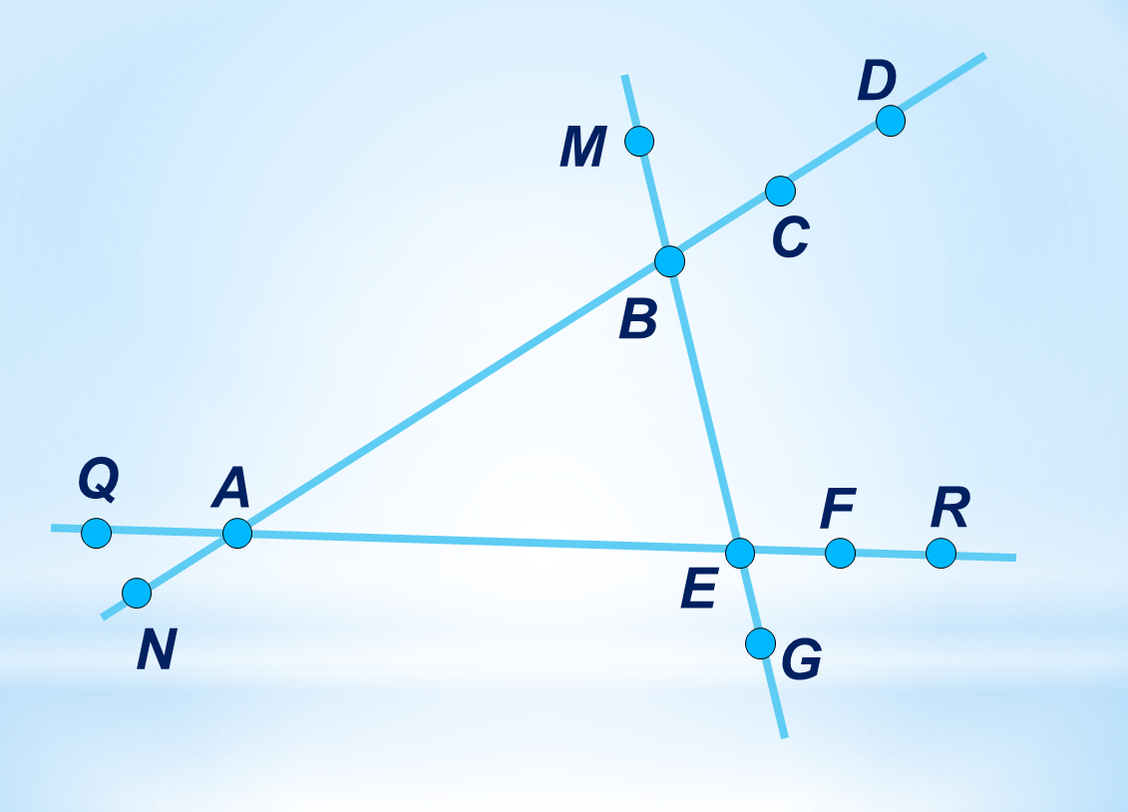
На рисунке изображены три прямые и точки на них. Найдите три отрезка и три луча. Запишите их. Сколько различных лучей вы можете назвать?

